Slide 1
1. 新图

Slide 2
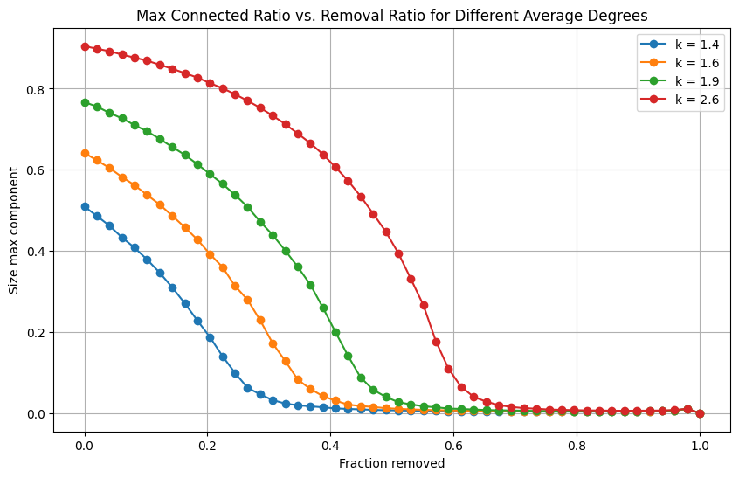

Slide 3
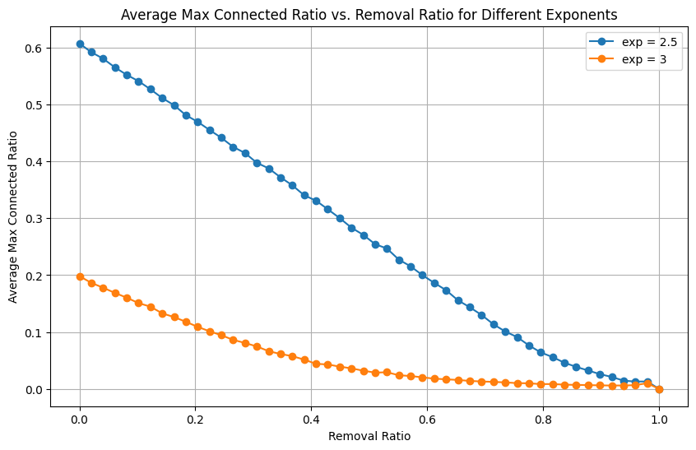

Slide 4
上面两张图为1000次的平均值，幂律分布依然有点不够平滑，需要的话可以跑一次更大次数的图

Slide 5
2. 对于之前的疑问理解

Slide 6
1. 模型训练
实验参数：
client: 10
dataset: cifar10
Datasize_per_client: 500
Communication round: 100
Batch_size: 50

Slide 7
1. 模型训练
对于已经训好的联邦学习模型，此时已经经历了100轮，即t = 100，并且得到最末轮的梯度W¹⁰⁰
此时可以根据训练集和测试集的样本数据得到member和nonmember的与最后一次更新的梯度计算后得到的余弦相似度(cosim)的分布
根据该分布得到用于区分member和nonmember的threshold

Slide 8
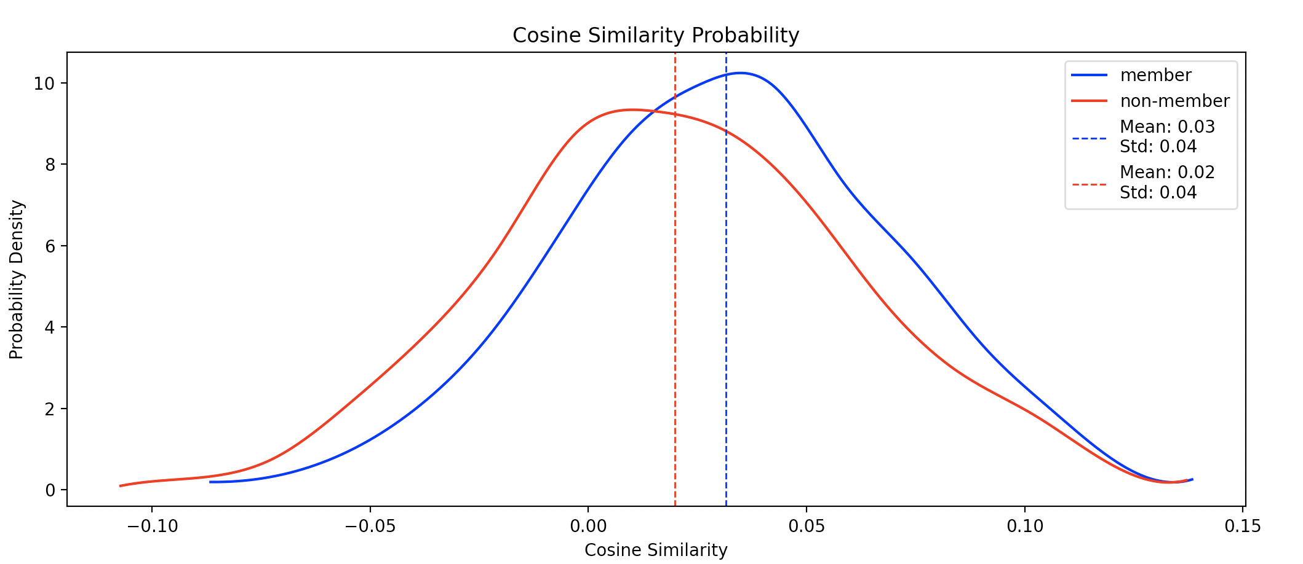
1. 模型训练
该图中，threshold为两条函数的交点
threshold

Slide 9
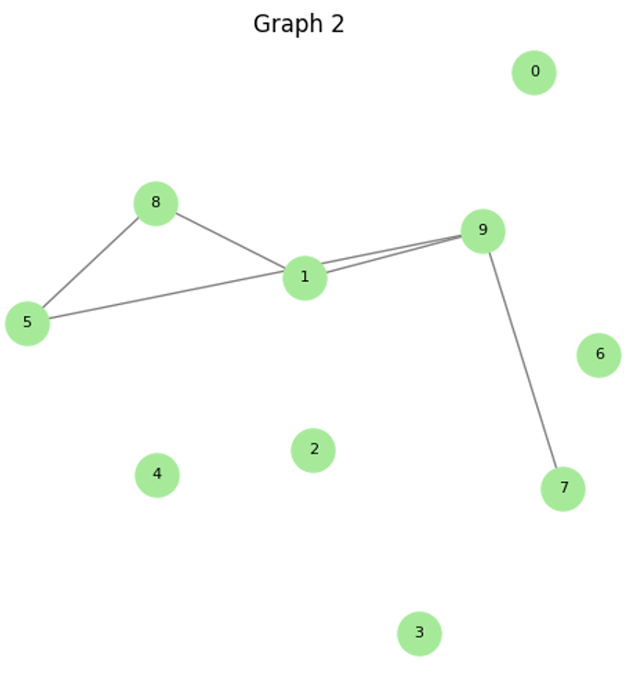
2. 剩余最大连通图
在随机去掉5个点后，还剩5个client，并且这5个client位于同一个连通图，如图所示：

Slide 10
2. 剩余最大连通图
对于剩下的5个client {1, 5, 7, 8, 9}，再次求一次联邦平均(FedAvg)，得到梯度W¹⁰¹_{C5}
然后梯度W¹⁰¹_{C5}再与5个client 中的每个数据点z的梯度g_{z}计算出余弦相似度cosim(W¹⁰¹_{C5}, g_{z})
假设最终生成两个连通子图，size 分别为3和2，则分别计算联邦平均得到W¹⁰¹_{C3}和W¹⁰¹_{C2}，
然后梯度W¹⁰¹_{C3}和W¹⁰¹_{C2}再分别与自己所在连通图的每个数据点z的梯度g_{z}计算出余弦相似度cosim(W¹⁰¹_{C3}, g_{z})，cosim(W¹⁰¹_{C2}, g_{z})

Slide 11
3. 准确率分析
最后根据之前求得的 threshold 来判断每个点是属于 member 还是 nonmember，并计算准确率等指标

